Slide 1
Module 11
Leren binnen en
buiten de school

Slide 2
Inleiding tot het CEYS project
(te gebruiken afhankelijk van de context)
Europees Erasmus+ project
Partners in België, Griekenland, Roemenië, VK
Vervolgproject op het Creative Little Scientists project http://www.creative-little-scientists.eu
Doelen
  Ontwikkelen van nascholing voor leerkrachten basisonderwijs met bijhorende materialen
  Bevorderen van het gebruik van creatieve benaderingen in het wetenschapsonderwijs in het kleuter- en lager onderwijs (tot acht jaar)
Notes:
The Creativity in Early Years Science project is a European Erasmus+ project with partner countries Greece, Romania, Belgium and the UK
As indicated – it aims to develop a European teacher professional development course and accompanying materials to promote the use of creative approaches in teaching science in preschool and early primary education (up to age of eight).
It is a continuation of the project Creative Little Scientists, an FP7 EU project, where curriculum design principles to foster inquiry and creativity in science education were designed.

Slide 3
Module overzicht
Leren binnen en buiten de school: inleiding, doelen, motivering en achtergrond
Kansen in de buitenomgeving exploreren (outdoor leren)
Focus: non-formeel leren
Focus: informeel leren
Focus: de rol van de leerkracht
Mogelijkheden inplannen voor informeel, formeel en outdoor leren

Slide 4
Leren binnen en buiten de school
Vragen die aan bod komen
Wat is het belang van non-formeel en informeel leren?
Hoe kan je de omgeving (binnen en buiten) op een flexibele manier gebruiken?
Hoe kan de speelplaats en de buitenklas verbeterd worden om zo wetenschappelijk leren mogelijk te maken?
Welke strategieën voor informeel, non-formeel en buiten leren gericht op wetenschap gebruik jij en gebruiken andere deelnemers?
Notes:
Aims:
Introduce participants to the importance of formal, non-fomal and informal learning.
Introduce participants to a flexible use of the environment both indoors and out for science learning
Share strategies for informal learning in science within the school environment and other activities in school classrooms or outdoor play areas
Offer guidance on developing the school grounds and the outdoor classroom for use in science education
Engage participants in sharing ideas of how to use outdoor learning, informal and non-formal learning to enhance science learning.

Slide 5
Verband met de inhoudelijke ontwerpprincipes
7 De lerarenopleiding moet leerkrachten vertrouwd maken met een waaier aan formeel en informeel leren, lesgeven en evaluatie vanuit onderzoek en creativiteit, en het gebruik daarvan in relatie tot authentieke problemen binnen het gebied van wetenschap en wiskunde.
14 De lerarenopleiding moet leerkrachten kennis en vaardigheden bijbrengen om een reeks van formele, non-formele en informele leeromgevingen, met inbegrip van de buitenomgeving (zowel de speelplaats als de ruimere omgeving buiten de school), in hun wetenschaps- en wiskundeonderwijs te gebruiken.
17 De lerarenopleiding moet met leerkrachten aandacht schenken aan het zorgen voor een rijke uitbouw, planning en gebruik van materialen (ook digitaal) zowel in als buiten de klas, om onderzoek en creativiteit bij kinderen te stimuleren.

Slide 6
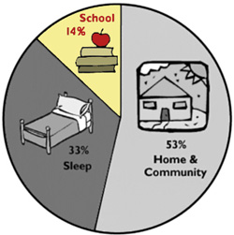

Leren binnen en buiten de school
Waarom is het belangrijk?
Sterk motiverende aanpak van lesgeven en leren
Informeel leren
“What makes informal learning attractive is its purely interest-driven, voluntary, self-directed, hands-on, and authentic nature.” (Asghar, 2012).

Slide 7
Leren binnen en buiten de school
Waarom is het belangrijk?
Sterk motiverende aanpak van lesgeven en leren
Outdoor, non-formeel & informeel leren
Een rijke leeromgeving stimuleert nieuwsgierigheid en zorgt voor vragen
Eigenaarschap en samenwerking wordt versterkt
Verder bouwen op de interesse van de kinderen
Het stimuleert creatieve ontwikkeling
Vertrekt van de interesse van kinderen
Authentiek leren
Vrijwillige medewerking

Slide 8
Synergiën tussen onderzoekend leren in wetenschapsonderwijs en een creatieve aanpak
Uit het conceptueel kader overgenomen binnen het CEYS-project (Creative Little Scientists, 2012)
Synergiën
Spel en verkenning
Motivatie en affectie
Dialoog en samen-werking
Probleem-oplossend denken en eigenaar-schap
Vragen stellen en nieuwsgierigheid
Reflectie en redeneren
Begeleiding en betrokken-heid (door de leerkracht)
Evaluatie om te leren

Slide 9
Leren binnen en buiten de school Leeromgevingen
Formeel leren
Non-formeel leren
Informeel leren
Outdoor leren

Slide 10
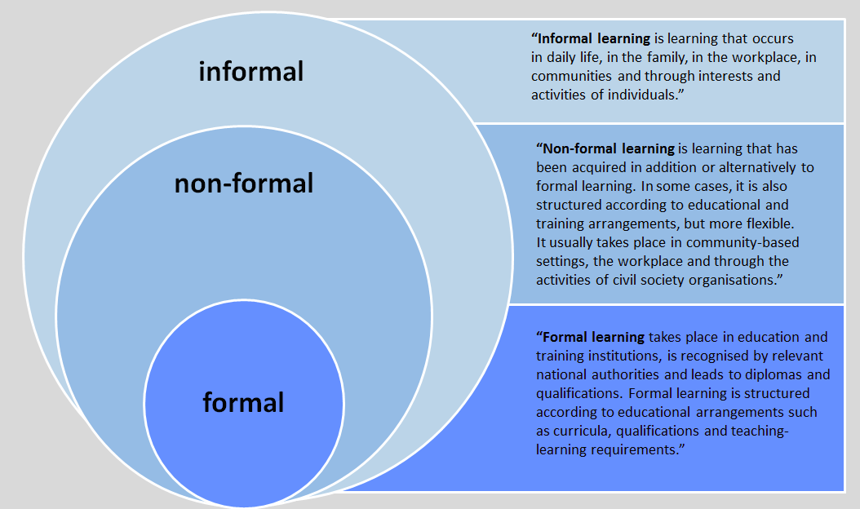
Leren binnen en buiten de school Leeromgevingen
http://www.slideshare.net/LKOTZE/life-long-learning-and-planing-lesson-2

Slide 11
Leren binnen en buiten de school
Leeromgevingen (Eshach, 2007)
http://studypoints.blogspot.be/2015/02/describe-comparative-study-of-formal.html

Slide 12
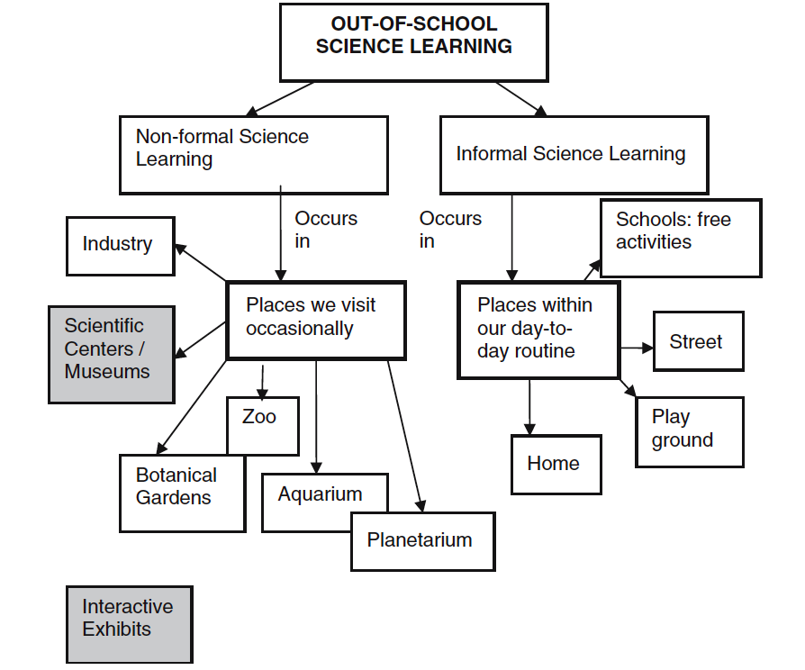
Leren binnen en buiten de school
Leeromgevingen (Eshach, 2007)

Slide 13
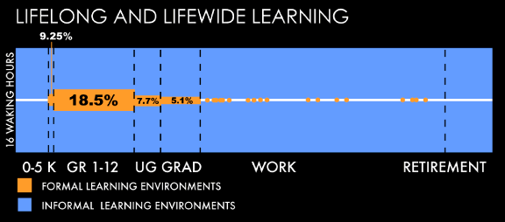
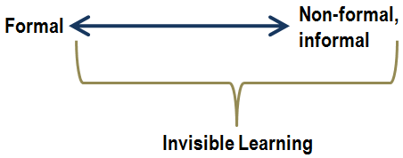
Leren binnen en
buiten de school
Informeel leren (Falk et al., 2012)

Slide 14

Leren binnen en buiten de school
Verwachtingen
Individueel
Wat hoop je te verwerven in deze module?
Noteer elk element/elke vraag op een aparte post-it
Groep
Probeer deze te groeperen – zijn er gemeenschappelijke onderwerpen/verschillen?

Slide 15
Leren binnen en buiten de school
Initiële ideeën
Individueel
Invulblad: Buiten-school leren gericht op wetenschap
  Outdoor leren
  Non-formeel leren
  Informeel lere,
Schrijf enkele voorbeelden neer die je zelf hebt georganiseerd.
Was er sprake van wetenschap? Hoe? Wat?

Slide 16
Leren binnen en buiten de school
Outdoor & Informeel leren
Werk in groepjes van 4
Ga naar buiten en zoek verschillende plaatsen op in de omgeving (3/4)
Bijvoorbeeld:
  Speelplaats, tuin, parking, straat, park, dak, oever van een rivier,…
Exploreer de buitenomgeving (gebruik al je zintuigen) en neem foto’s of breng zaken mee van situaties/objecten die outdoor of informeel leren van wetenschap zouden kunnen stimuleren.
Mail de foto’s naar (e-mail begeleider module komt hier)

Slide 17
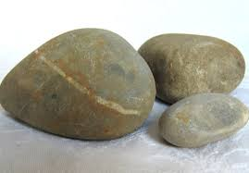
Leren binnen en buiten de school
Outdoor & Informeel leren
Deel met de hele groep
  Presenteer jouw foto’s/materialen met de hele groep
  Welke objecten of
  situaties zouden
  wetenschapsleren
  kunnen stimuleren?

Slide 18
Leren binnen en buiten de school
Outdoor & Informeel leren
Welke aspecten zijn belangrijk om wetenschap te stimuleren (om wetenschappelijk inzicht te krijgen of om vragen op te roepen)
Hoe zou de schoolomgeving kunnen verbeterd worden om zo meer wetenschapsleren mogelijk te maken?
Noteer ideeën op A3

Slide 19
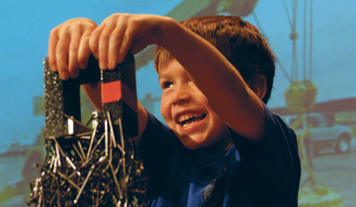
Leren binnen en buiten de school
Non-formeel leren
Bekijk de foto’s van de non-formele leer-omgevingen.

Slide 20
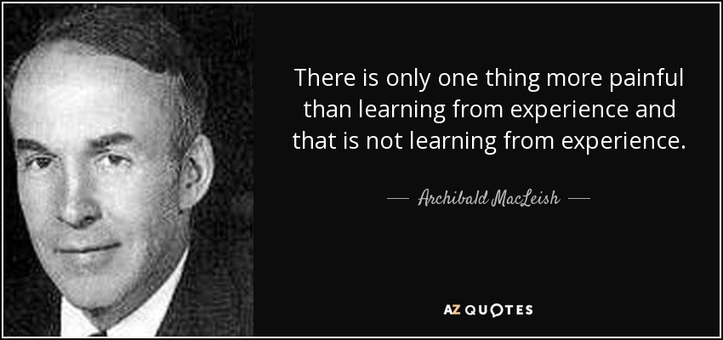
Leren binnen en buiten de school
Non-formeel leren

Slide 21
Leren binnen en buiten de school
Non-formeel leren
Wat zijn volgens jou belangrijke kenmerken van een non-formele omgeving om creativiteit en wetenschap te stimuleren?
Hoe zou jij een uitstap voorbereiden? (Bijvoorbeeld naar een museum, wandeling, dierentuin,…) Welke doelen zou je voorzien?
Wat zou jouw rol zijn gedurende de uitstap? Wat zou je willen evalueren tijdens de uitstap? Hoe zou je deze informatie gebruiken?
Hoe zou je op de uitstap verder bouwen? (Bijvoorbeeld na een uitstap naar een museum, wandeling, dierentuin,…)
Noteer ideeën op A3

Slide 22
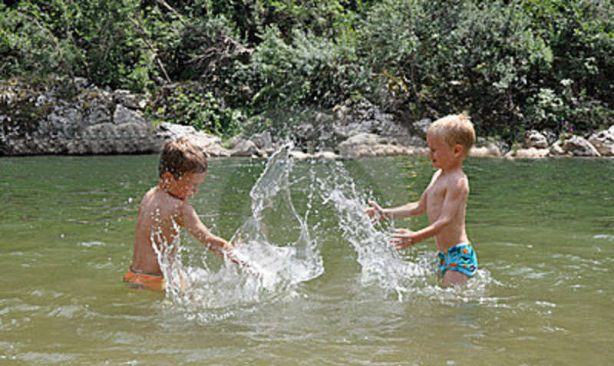
Leren binnen en buiten de school
Informeel leren
Bekijk de foto’s van de informele leeromgevingen.

Slide 23
Leren binnen en buiten de school
Informeel leren
Hoe zou jij als leraar informeel leren stimuleren (in en buiten de klas)?
Hoe zou jij verder bouwen op (eerder) informeel leren in de klas?
Hoe zou je informeel leren mogelijk kunnen maken in de klas?
Noteer ideeën op A3

Slide 24
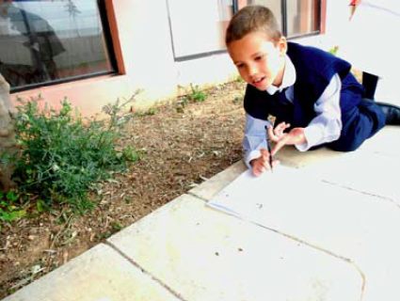
Leren binnen en buiten de school
Rol van de leerkracht
Discussie van voorbeelden uit de klaspraktijk
Minibeestjes

Slide 25
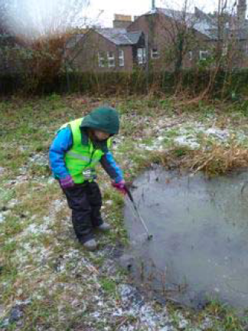
Leren binnen en buiten de school
Rol van de leerkracht
Discussie van voorbeelden uit de klaspraktijk
Forest school

Slide 26
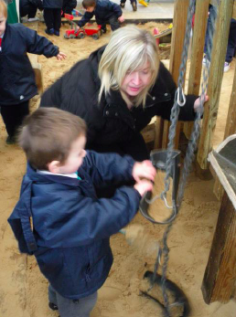
Leren binnen en buiten de school
Rol van de leerkracht
Discussie van voorbeelden uit de klaspraktijk
Buiten zand

Slide 27

Leren binnen en buiten de school
Rol van de leerkracht
Discussie van voorbeelden uit de klaspraktijk
Wat is de rol van de leerkracht in deze voorbeelden?
Hoe stimuleren ze de kinderen om de buitenomgeving te exploreren?
Hoe bouwen ze verder op informeel/non-formeel leren?
Hoe gebruiken ze de buitenomgeving?
Wat zou jij (anders) doen in jouw klaspraktijk?
Noteer ideeën op A3

Slide 28

Leren binnen en buiten de school
Kansen inplannen voor informeel; non-formeel en outdoor leren
Bekijk jouw ideeën (A3)
Welke aanpak vind je zinvol om informeel en non-formeel leren te stimuleren?
Welke uitdagingen zie je?
Noteer 2 of 3 acties die je zal nemen naar aanleiding van deze module op je actieplan.

Slide 29
Leren binnen en
buiten de school
Reflectie op wat verworven werd
In welke mate zijn de vragen bij de start van de module beantwoord?
Heb je nog vragen die moeten behandeld worden?

Slide 30
Meer informatie
Creative Little Scientists
(FP7 EU project 2011 – 2014)
Ontwerpprincipes en voorbeeldmateriaal op basis van veldwerk
www.creative-little-scientists.eu
Creativity in Early Years Science Education
(Erasmus+ EU project 2014 – 2017)
Curriculummateriaal en trainingsmateriaal voor nascholing van leerkrachten om een creatieve aanpak bij wetenschapsonderwijs voor jonge kinderen te bevorderen
www.ceys‐project.eu

Slide 31

Leren binnen en
buiten de school

